Slide 1


UBND PHƯỜNG BỒ ĐỀ
Trường mầm non bắc biên
Lĩnh vực: Phát triển thẩm mỹ
Đề tài : Tô nét, tô màu bạn gái
Đối tượng : 3- 4 tuổi
Thời gian : 20- 25 phút
Người thực hiện: Thạch Thị Lan

Slide 2

1.Ổn định
Cô mời 1 số bạn gái mặc váy đứng lên trước lớp để các bạn trong lớp quan sát
-Trò chuyện dẫn dắt vào bài

Slide 3
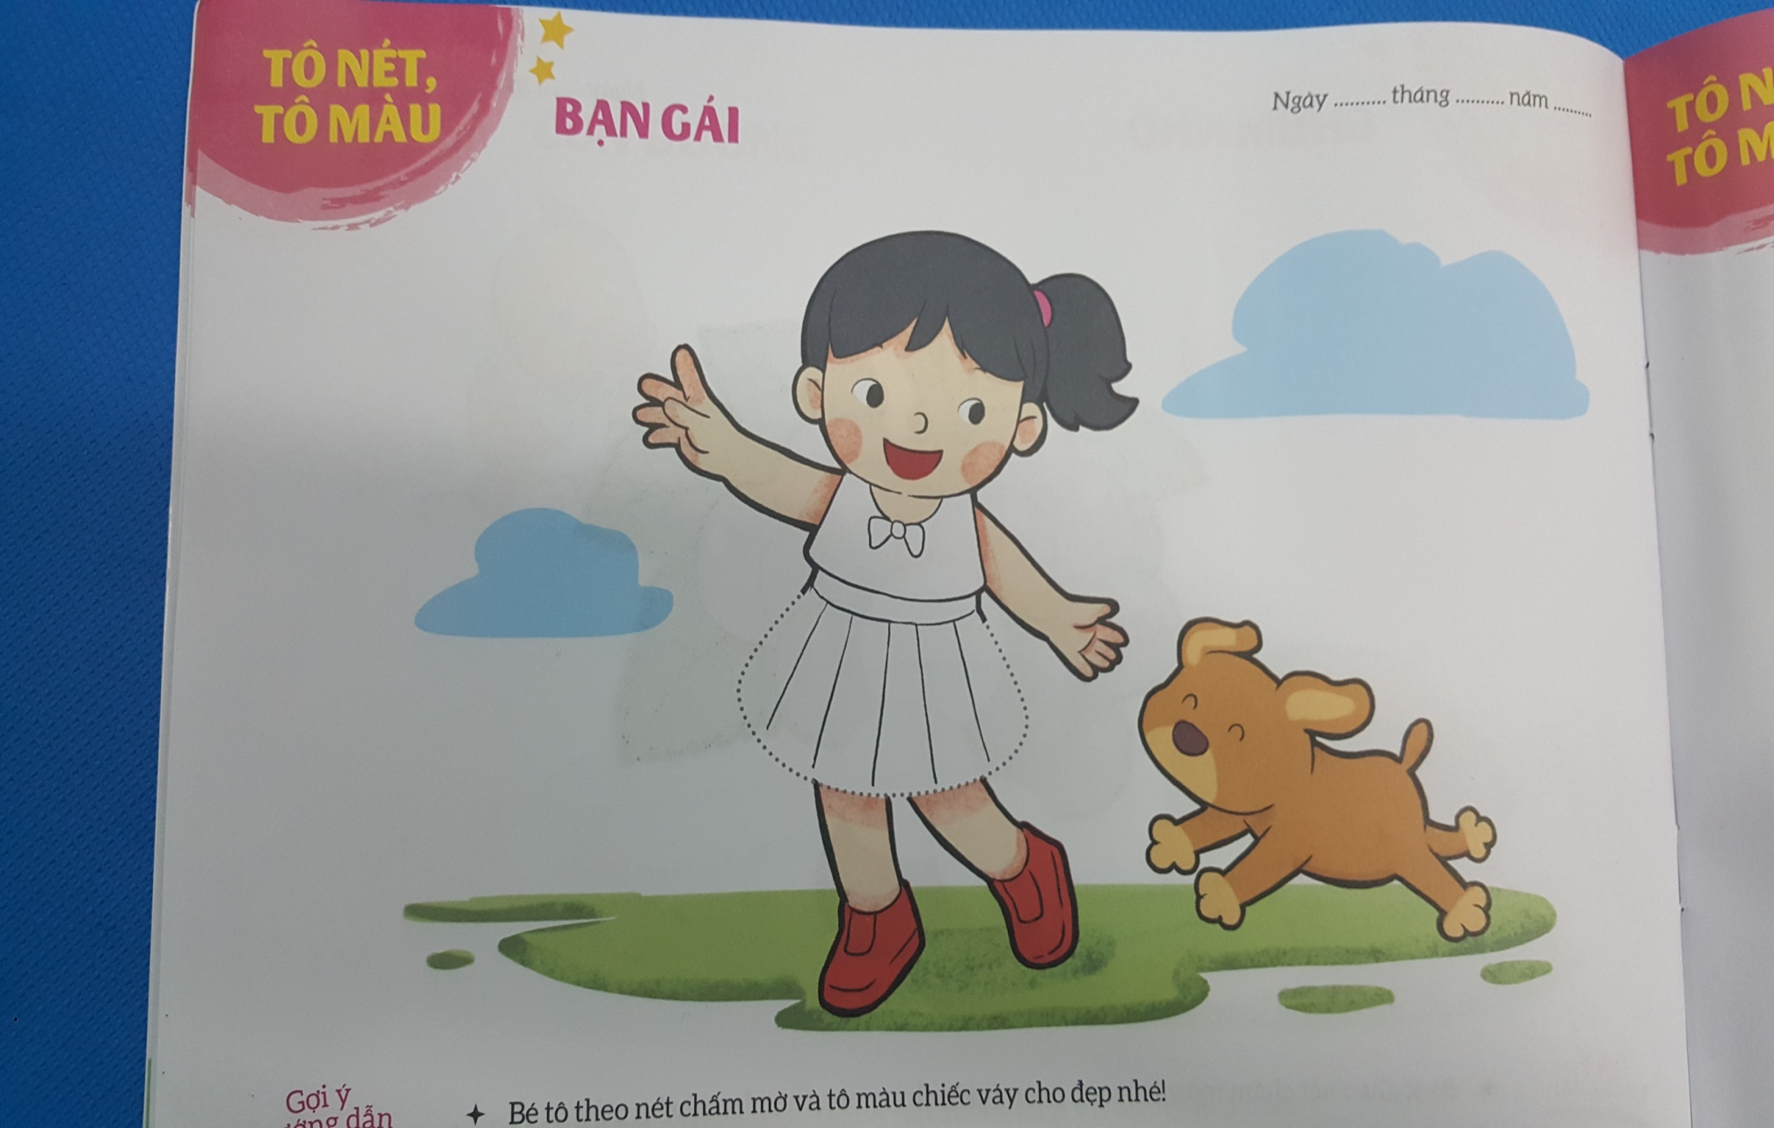
2. Phương pháp, hình thức tổ chức.
* Quan sát xem tranh mẫu của cô:
- Cô cho trẻ xem tranh bạn gái

Slide 4
a.Hướng dẫn tập thể:
- Cô cho trẻ quan sát và trò chuyện về các bức tranh cô chuẩn bị.
+ Các con thấy gì trong bức tranh?
+ bức tranh vẽ gì?
+ Trong bức tranh có nét chấm mờ? Các con cùng chú ý lên xem cô tô nét chấm mờ như thế nào nhé!
* Cô tô nét và tô màu mẫu cho trẻ xem+ giải thích.
Đầu tiên cô sẽ tô nét, cô dùng bút màu đen, cầm bút bằng 3 ngón tay: cái, trỏ, giữa cầm ở giữa thân bút để đỡ bút.
Sau đó cô tô theo nét từ trên xuống dưới tô nhẹ nhàng tô theo nét chấm mờ để chiếc váy của bạn gái được liền nét.
+ Các con phải làm gì? (vẽ tiếp theo nét mờ). Các con sẽ làm gì tiếp theo để được bức tranh thật đẹp?

Slide 5

b. Hướng dẫn cá nhân:
- Con vẽ nét chấm mờ của bạn gái như thế nào?
Con sẽ tô màu trang phục bạn gái như thế nào?
Con tô bằng chất liệu gì?

Slide 6


* Trẻ thực hiện

Slide 7
* Trưng bày sản phẩm:
- Các con vừa tô tranh gì? Cô nhận xét chung sản phẩm của trẻ. Gợi ý trẻ nhận xét xem tranh nào đẹp? Vì sao?
- Hỏi một vài trẻ thích tranh của ai? Vì sao?

Slide 8

3. Kết thúc: Nhận xét, tuyên dương.

